Slide 1
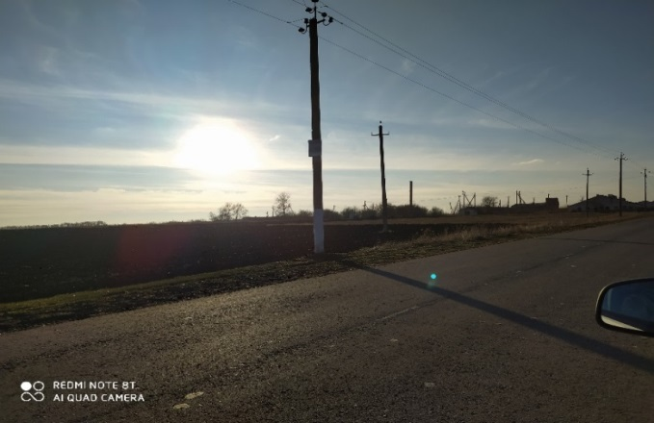
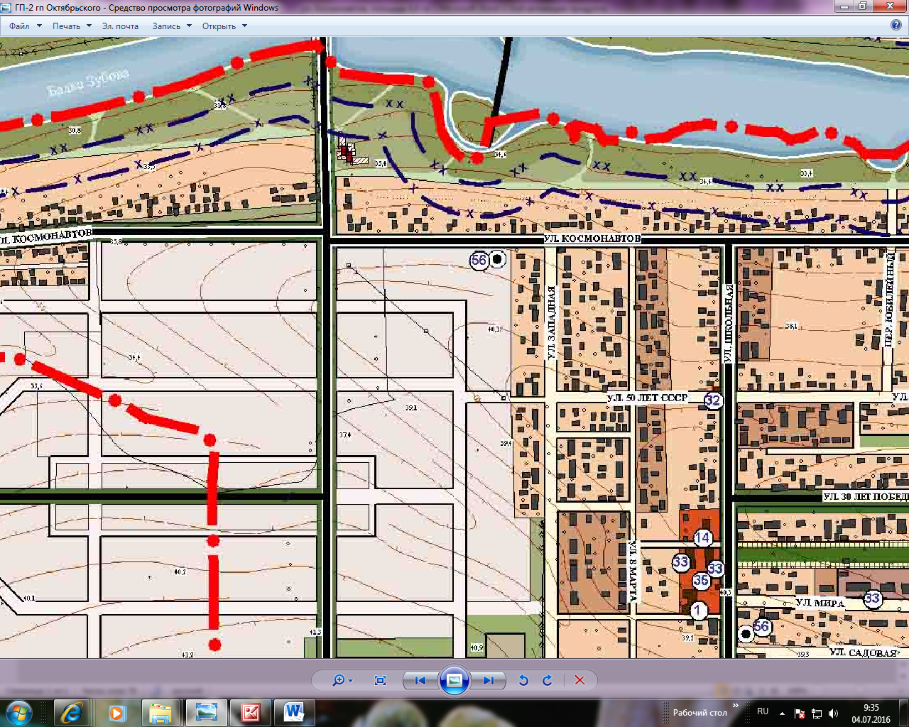
Инвестиционный земельный участок
Основные характеристики: площадь (примерно) 44 000 м2
Удаленность: электроснабжение – 2 100 м
газоснабжение – 1 500 м
водоснабжение – 2 100 м
Категория земель: земли населенных пунктов
Целевое использование: Зона СХ-1, сельскохозяйственные угодья
Территориальная зона:
1) Растениеводство.
2) Выращивание зерновых и иных сельскохозяйственных культур.
3) Овощеводство.
4) Выращивание тонизирующих, лекарственных, цветочных культур.
5) Садоводство.
Кадастровый квартал: 23:19:1104005
Планируемое использование: Строительство завода по производству пива
Адрес: Краснодарский край, Ленинградский район, поселок Октябрьский, ул. Космонавтов

